Slide 1
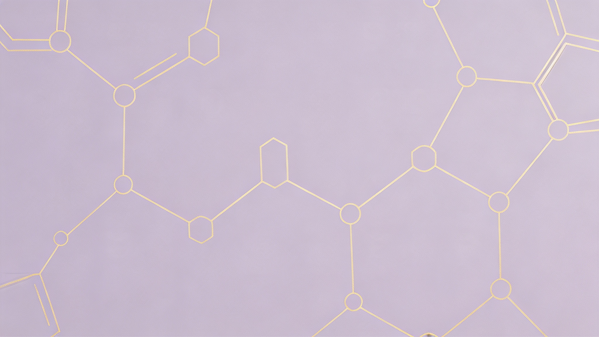
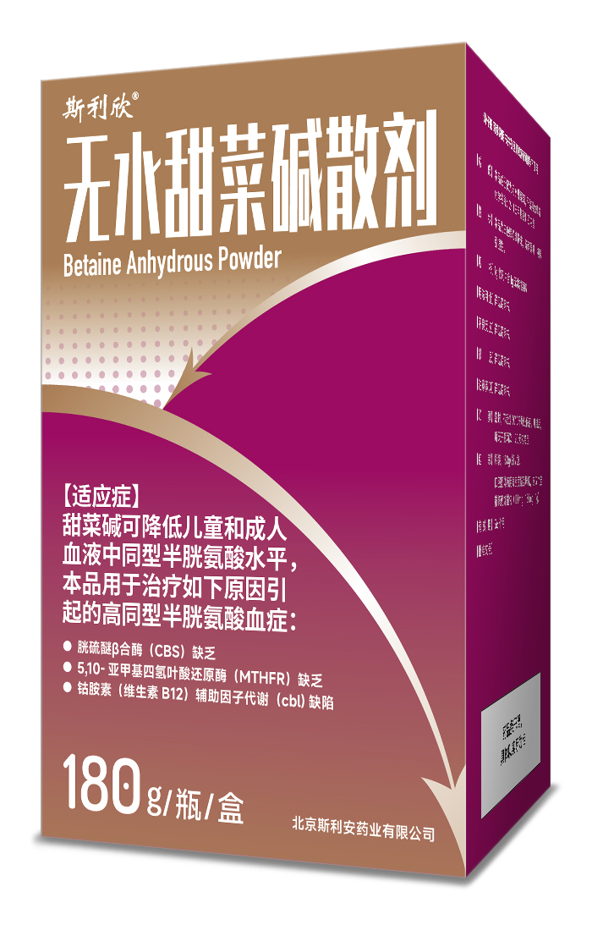
无水甜菜碱散剂
“高同型半胱氨酸血症“纳入《第一批罕见病目录》，无水甜菜碱散剂纳入《第三批鼓励研发申报儿童药品建议清单》，产品报批纳入优先审评审批程序
自主研发，创新突破，实现目录内该病种用药从“无”到“有”，填补临床空白
北京斯利安药业有限公司 | 2026年6月

Slide 2
目录CONTENTS
基本信息
01
创新性
国内唯一一款批准治疗成人和儿童高同型半胱氨酸血症的药物
04
安全性
优先审评，鼓励研发，填补临床空白；剂型独特，应用便捷，低器官负担
02
公平性
安全数据扎实，不良反应可控，儿童用药安心
05
有效性
保基本，补短板，实现目录内该病种用药从“无”到“有”的突破
03
本品2周起效，16周总有效率高达82.35%；国际产品临床研究疗效卓越

Slide 3
01 基本信息
无水甜菜碱散剂
通用名/商品名 | 无水甜菜碱散剂
注册规格 | 180g/瓶/盒
是否为OTC药品 / 是否独家 | 非OTC药品 / 独家产品
中国大陆首次上市时间 | 不涉及
全球首个上市国家，上市时间，批准适应症 | 美国，1996 年 10 月。 Cystadane 是一种甲基化剂，可通过降低血液中高半胱氨酸浓度来治疗高胱氨酸血症。同型半胱氨酸血症包括： •胱硫醚 β-合成酶（CBS）缺乏症 •5,10-亚甲基甲烯四氢叶酸还原酶（MTHFR）缺乏症 •钴胺素辅助因子代谢（CBL）缺陷
国内已获批适应症 | 甜菜碱可降低儿童和成人血液中同型半胱氨酸水平。本品用于治疗如下原因引起的高同型半胱氨酸血症： （1）胱硫醚β合酶（CBS）缺乏 （2）5,10-亚甲基四氢叶酸还原酶（MTHFR）缺乏 （3）钴胺素（维生素 B12）辅助因子代谢（cbl)缺陷
用法用量 | 无水甜菜碱散剂需溶解后服用。 1、 剂量 推荐按体重 50mg/kg/次，每日两次，早晚各一次。应根据血同型半胱氨酸和蛋氨酸的水平调整剂量。在某些患者中，可能需要给予 200mg/kg/天剂量来控制血浆中同型半胱氨酸水平。 对于因高蛋氨酸血症风险引起的 CBS 缺乏的患者，应谨慎服用。这些患者应密切监测体内蛋氨酸水平。 2、 肝或肾功能不全患者 在肾功能不全或非酒精性脂肪肝变性患者中使用无水甜菜碱进行治疗的经验表明，无需调整甜菜碱的剂量方案。
参照药品建议：无
1.目录内尚无治疗此疾病的药物
2.无水甜菜碱散剂是国内唯一一款批准治疗成人和儿童高同型半胱氨酸血症的药物。
3.高同型半胱氨酸血症已收录于国家《第一批罕见病目录》，无水甜菜碱散剂已纳入《第三批鼓励研发申报儿童药品建议清单》
疾病概述
1.同型半胱氨酸（Hcy）简称血同。多种因素可导致血总同型半胱氨酸（tHcy）水平蓄积，形成高同型半胱氨酸血症（Hhcy），简称高血同。
2. 持续高血同可导致神经精神、心脑血管、肾脏、眼、骨骼等多系统损害，临床表现缺乏特异性，致残、致死率很高。
3. 据统计，经典型高血同（CBS缺乏）发病率在活产新生儿中为1/30万～1/20万，其他两类遗传型高血同尚无国内统计数据。若⻓期规范治疗，可延缓甚⾄避免并发症的发生。

Slide 4

02 安全性(1/2)——安全数据扎实，不良反应可控
无水甜菜碱散剂
无水甜菜碱散剂说明书安全性描述
国际无水甜菜碱散剂说明书安全性描述
无水甜菜碱散剂（本品）所见的不良反应并不严重，主要与胃肠道系统有关。胃肠道疾病如腹泻，舌炎，恶心，胃部不适，呕吐和牙齿疾病均为不常见。
药品上市后，各国家或地区药监部门5年内无发布的安全性警告、黑框警告；药品在临床应用中无发生副作用的情况。
美国FDA说明书：根据医生的调查，最常见的不良反应（发生率> 2％）是恶心和胃肠道不适。
欧盟EMEA说明书：甜菜碱疗法所见的不良反应并不严重，主要与胃肠道系统有关。胃肠道疾病如腹泻，舌炎，恶心，胃部不适，呕吐和牙齿疾病均为不常见。 治疗期间最常报告的不良反应是血液蛋氨酸浓度增加。停药后可见完全恢复原研说明书中涉及的安全性信息主要是与胃肠道系统有关，治疗期间最常报告的不良反应是血液蛋氨酸浓度增加。停药后可见完全恢复。
日本PDMA说明书：有时会出现伴随血浆中蛋氨酸值上升的脑水肿。常见不良反应为恶心和血蛋氨酸水平升高，其他不良反应均不常见。
系统器官分类 | 药物不良反应 | 发生频率类别
代谢和营养紊乱 | 厌食 | 不常见
精神疾病 | 激动、易怒 | 不常见
神经系统疾病 | 脑水肿 | 不常见
胃肠道疾病 | 腹泻、舌炎、恶心、胃部不适、呕吐 | 不常见
皮肤及皮下组织紊乱 | 脱发、荨麻疹、皮肤气味异常 | 不常见
肾脏和泌尿系统疾病 | 尿失禁 | 不常见
临床检查 | 血中蛋氨酸增加 | 十分常见
CBS缺乏症患者可能引起血中蛋氨酸增加，该项血液指标变动是由于无水甜菜碱治疗机制导致，停药后可完全恢复。

Slide 5
02 安全性(2/2)——III期临床安全性表现良好，儿童用药也安心
无水甜菜碱散剂
临床研究中受试者年龄分布
本品的III期临床试验共纳入18例受试者，其中儿童患者10例（占55.56%，年龄6~17岁），研究期间儿童和成人均未发生与本品有关的不良事件。
在OMC-BETR-1试验中，以45例合并血液透析的终末期肾病的国外高同型半胱氨酸血症患者为对象，研究了甜菜碱对终末期肾病患者的安全性。当将甜菜碱的剂量从6g/日逐渐增加至24g/日时，中止用药的病例为5例（腹泻：4例，肾功能异常：1例），副作用为腹泻1例（剂量：24g/日）。结果显示：晚期肾病患者对甜菜碱的耐受性一般高达18g/天，表明甜菜碱在特殊人群中安全性良好。
筛选号 | 年龄(周岁) | 筛选号 | 年龄(周岁)
S01001 | 9 | S01013 | 17
S01002 | 35 | S01015 | 39
S01004 | 30 | S01017 | 31
S01008 | 14 | S01018 | 5
S01007 | 14 | S02001 | 56
S01009 | 40 | S03001 | 13
S01010 | 20 | S03002 | 6
S01011 | 13 | S03003 | 39
S01012 | 16 | S03004 | 6
本品在儿童和特殊人群中，均表现出良好的安全性。

Slide 6
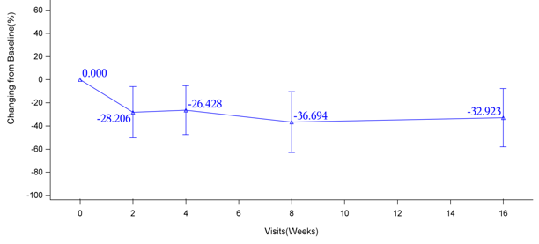
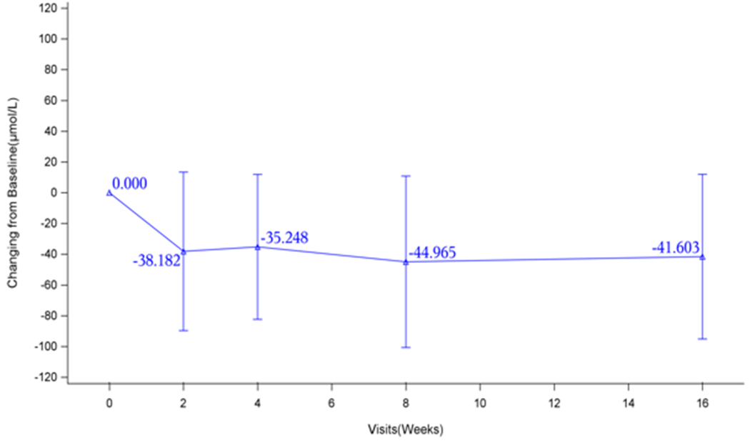
03 有效性(1/2)——2周起效，16周总有效率高达82.35%
无水甜菜碱散剂
无水甜菜碱散剂单臂、多中心、自身对照III期临床研究
主要疗效指标：治疗第16周末血Hcy较基线的变化值。
研究表明：治疗第16周末血清总Hcy下降均值为41.603μmol/L，下降率为32.923%，治疗有效率为82.35%。证明无水甜菜碱散剂16周持续干预高效降血同。
次要疗效指标：治疗第2、4、8周末血Hcy较基线的变化值。
研究表明：治疗第2周末、第4周末和第8周末血清总Hcy下降均值分别为38.182 μmol/L、35.248 μmol/L和44.965μmol/L；下降率分别为28.206%、26.428%和36.694%。证明无水甜菜碱散剂两周起效，显著降低高血同。
结论：
无水甜菜碱散剂治疗2周即可显著降低高同型半胱氨酸血症患者血清总Hcy水平，且疗效可持续至治疗第16周，治疗有效率82.35%。具备明显临床价值，受试者能够从治疗中显著获益。
血清总Hcy下降率
血清总Hcy下降值

Slide 7
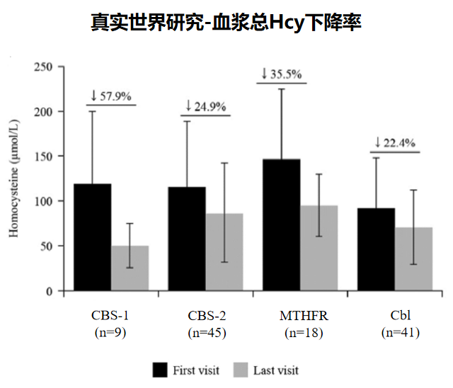
03 有效性(2/2)——产品临床研究疗效卓越
无水甜菜碱散剂
真实世界临床研究数据
FDA审评报告：FDA对无水甜菜碱散剂的批准是基于已发表的文献，在所提供的文献中，观察到了Hcy的降低以及各种临床终点表现出有所改善，如骨密度增加、行为改善等。
真实世界研究：125名高同型半胱氨酸血症患者，平均治疗持续时间7.4±4.3年；患者血浆总Hcy平均降幅为29.0%。
另一项III期临床试验：共纳入6例高同型半胱氨酸血症患者，在5例转换患者中，持续给药期与治疗前基本没有变化，未恶化；1例新患者持续给药后血浆总Hcy水平最低下降至标准值(15 μmol/L)以内

Slide 8
03 国内外多部指南共识推荐
无水甜菜碱散剂
《罕见病诊疗指南（2019年版）》
治疗目的在于降低血清中同型半胱氨酸的水平，促进患儿的神经系统发育、延缓并发症的进展。
甜菜碱[三甲基甘氨酸，成人6-9 g/24 h，儿童150-250 mg/(kg·d)]通过将同型半胱氨酸再次甲基化成蛋氨酸，从而降低血清中同型半胱氨酸水平。
欧洲《胱硫醚β合酶缺乏症的诊断和治疗指南》-2017年
胱硫醚 β-合成酶（CBS）缺乏症是蛋氨酸分解代谢途径中罕见的遗传性疾病，其中胱硫醚合成受损导致高半胱氨酸的积累。病情严重的患者通常在儿童时期出现晶状体异位，学习困难和骨骼异常。这些患者通常需要甜菜碱治疗。
《高同型半胱氨酸血症的诊断、治疗与预防专家共识》-2022年
CBS缺乏症：甜菜碱有助于改善蛋氨酸代谢，儿童150-200mg/(kg·日)，成人6-9g/日，每日分2-3次口服；
MTHFR缺乏症：根据患者个体情况，推荐的甜菜碱用量为1-6g/日，并对症治疗；
细胞内钴胺素代谢障碍：口服甜菜碱1-6g/日。
《高同型半胱氨酸血症诊疗专家共识》-2020年
甜菜碱可以为机体提供3个甲基,是体内最为高效的甲基供体，其甲基相对效价比是胆碱的12-15倍。

Slide 9
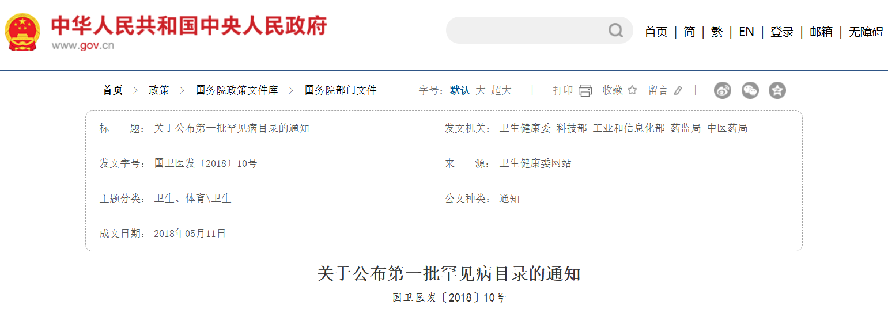
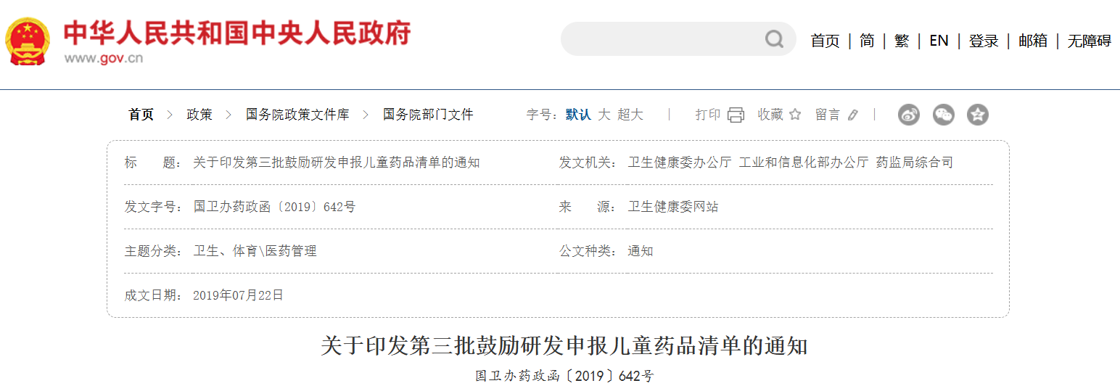
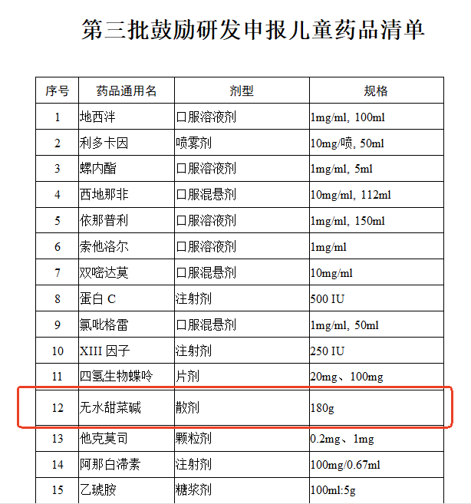
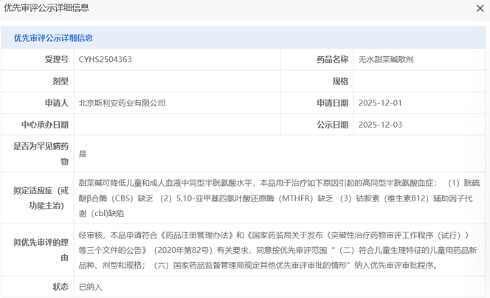
04 创新性(1/2)——优先审评，鼓励研发，填补临床空白
无水甜菜碱散剂
2018年发布的《第一批罕见病目录》收录的45号罕见病为“同型半胱氨酸血症（Homocysteinemia）
2019年《第三批鼓励研发申报儿童药品建议清单》推荐无水甜菜碱散剂（规格为180g）
纳入优先审评审批
纳入优先审评审批程序
本品获准按优先审评范围“（二）符合儿童生理特征的儿童用药品新品种、剂型和规格；（六）国家药品监督管理局规定其他优先审评审批的情形”纳入优先审评审批程序。

Slide 10
04 创新性(2/2)——剂型独特，应用便捷，低器官负担
无水甜菜碱散剂
独特散剂剂型，精准给药，
本品为多剂量包装，配备3把定量药勺（100mg、150mg、1g），可按体重精准给药，适用婴幼儿至成人。
儿童使用，依从性高
本品可与水、果汁、牛奶、配方奶粉或食物混合溶解服用，婴幼儿和儿童的用药依从性高。
肝肾功能不全患者无需调整剂量，
应用便捷
在肾功能不全或非酒精性脂肪肝变性患者中使用无水甜菜碱进行治疗的经验表明：对于肝或肾功能不全患者，无需调整甜菜碱的剂量方案，应用便捷。

Slide 11
05 公平性(1/2)——保基本，补短板，填补临床空白
所治疗疾病对
公众健康的影响
符合“保基本”原则
弥补目录短板
临床管理难度
高同型半胱氨酸血症可导致神经精神、心、脑、肾脏、眼、骨骼等多系统损害，可见血栓及心脑血管疾病，尤其是儿童患者，可致智力运动落后，晶状体异位、癫痫发作等。
据统计，经典型高血同（CBS缺乏）发病率在活产新生儿中为1/30万～1/20万，其他两类遗传型高血同尚无国内统计数据。若⻓期规范治疗，可延缓甚⾄避免并发症的发生。
目前目录内尚无治疗此疾病的药品，患者长期无药可用，严重影响公众健康。
自主研发，实现原料制剂一体化。企业可持续稳定供应，质量可控。并提供惠及国内患者的价格，极大降低患者经济负担。
居家口服用药可减少住院费用和医疗资源消耗，符合医保“保基本”逻辑。
成人、儿童均可应用，且肝肾功能不全患者无需调整剂量。
目前国家医保目录内尚无专门针对高同型半胱氨酸血症的治疗药品。本品以独特的甲基供体机制填补该降血同治疗药物的空白，实现目录内该病种用药从“无”到“有”的突破。
无水甜菜碱散剂将切实降低致残致死率，提升我国疾病整体防控与公共卫生水平。
本品适应症：“可降低儿童和成人血液中同型半胱氨酸水平”。适应症明确、疾病诊断标准明确，临床可通过检测快速确诊，医生判断是否用药无模糊地带。
医保基金支付条件明确，有效保障基金安全，减少滥用风险。

